Slide 1
宇宙射线模拟
汇报人：张荣峰
汇报时间：2025年04月25日

Slide 2
1
背景介绍
目录
Contents
2
Geant4模拟
3
次级粒子影响探究
4
总结

Slide 3
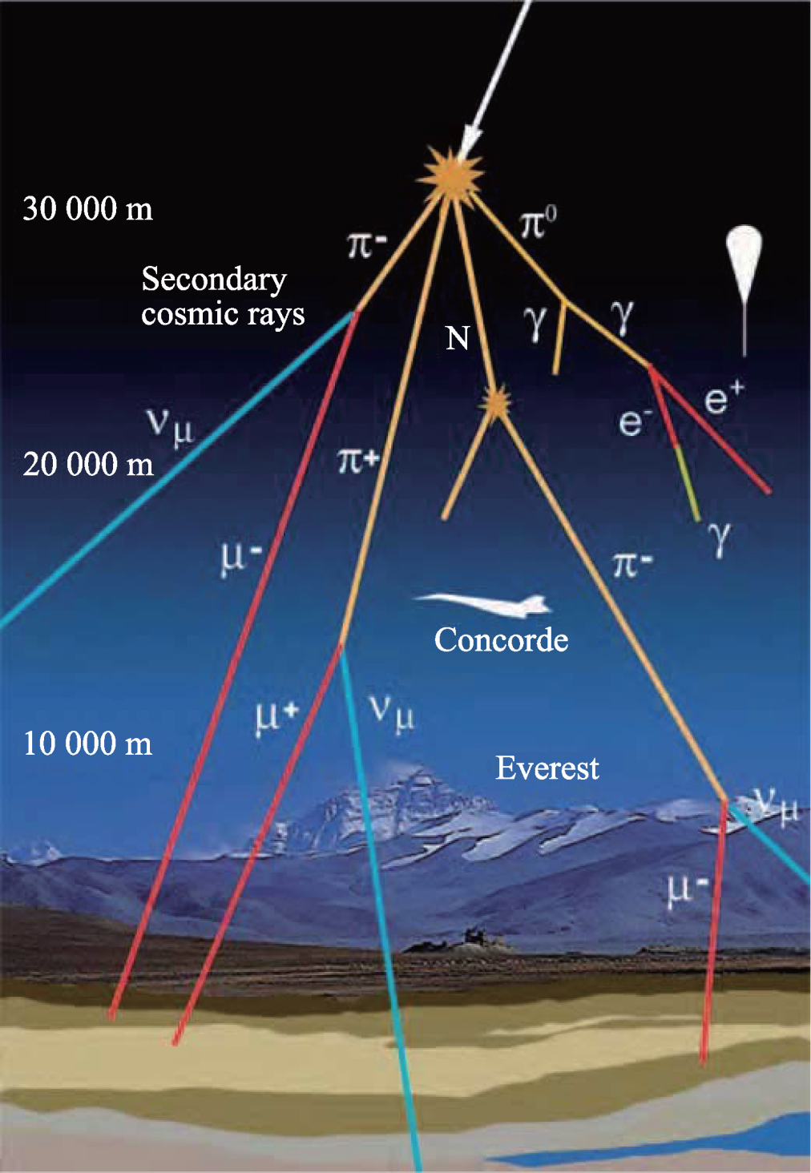
1
宇宙射线
源自超新星等天体物理源的宇宙射线粒子通常被称为初级宇宙射线，其显著特征是携带极高能量。当这些粒子与地球大气层相互作用时，会引发核反应，进而产生级联过程，形成由大量粒子组成的空气簇射。
所有参与空气簇射的粒子统称为次级宇宙射线。宇宙射线μ子主要来自带电π介子衰变。这些μ子的平均寿命约为2微秒，以接近光速的速度射往地球表面。
虽然电子、π介子、质子和中子等粒子也能抵达地表，但其占比相较μ子通常可忽略不计。海平面处，每分钟约有10,000个μ子穿过每平方米（水平）地表。实际通量受海拔高度、太阳活动、地磁与太阳磁场等多重因素影响。
μ子的平均能量介于3至4 GeV之间，其通量在天顶垂直方向达到最大值，并近似遵循cos²θ规律递减（θ为与垂直方向的夹角）。
01

Slide 4
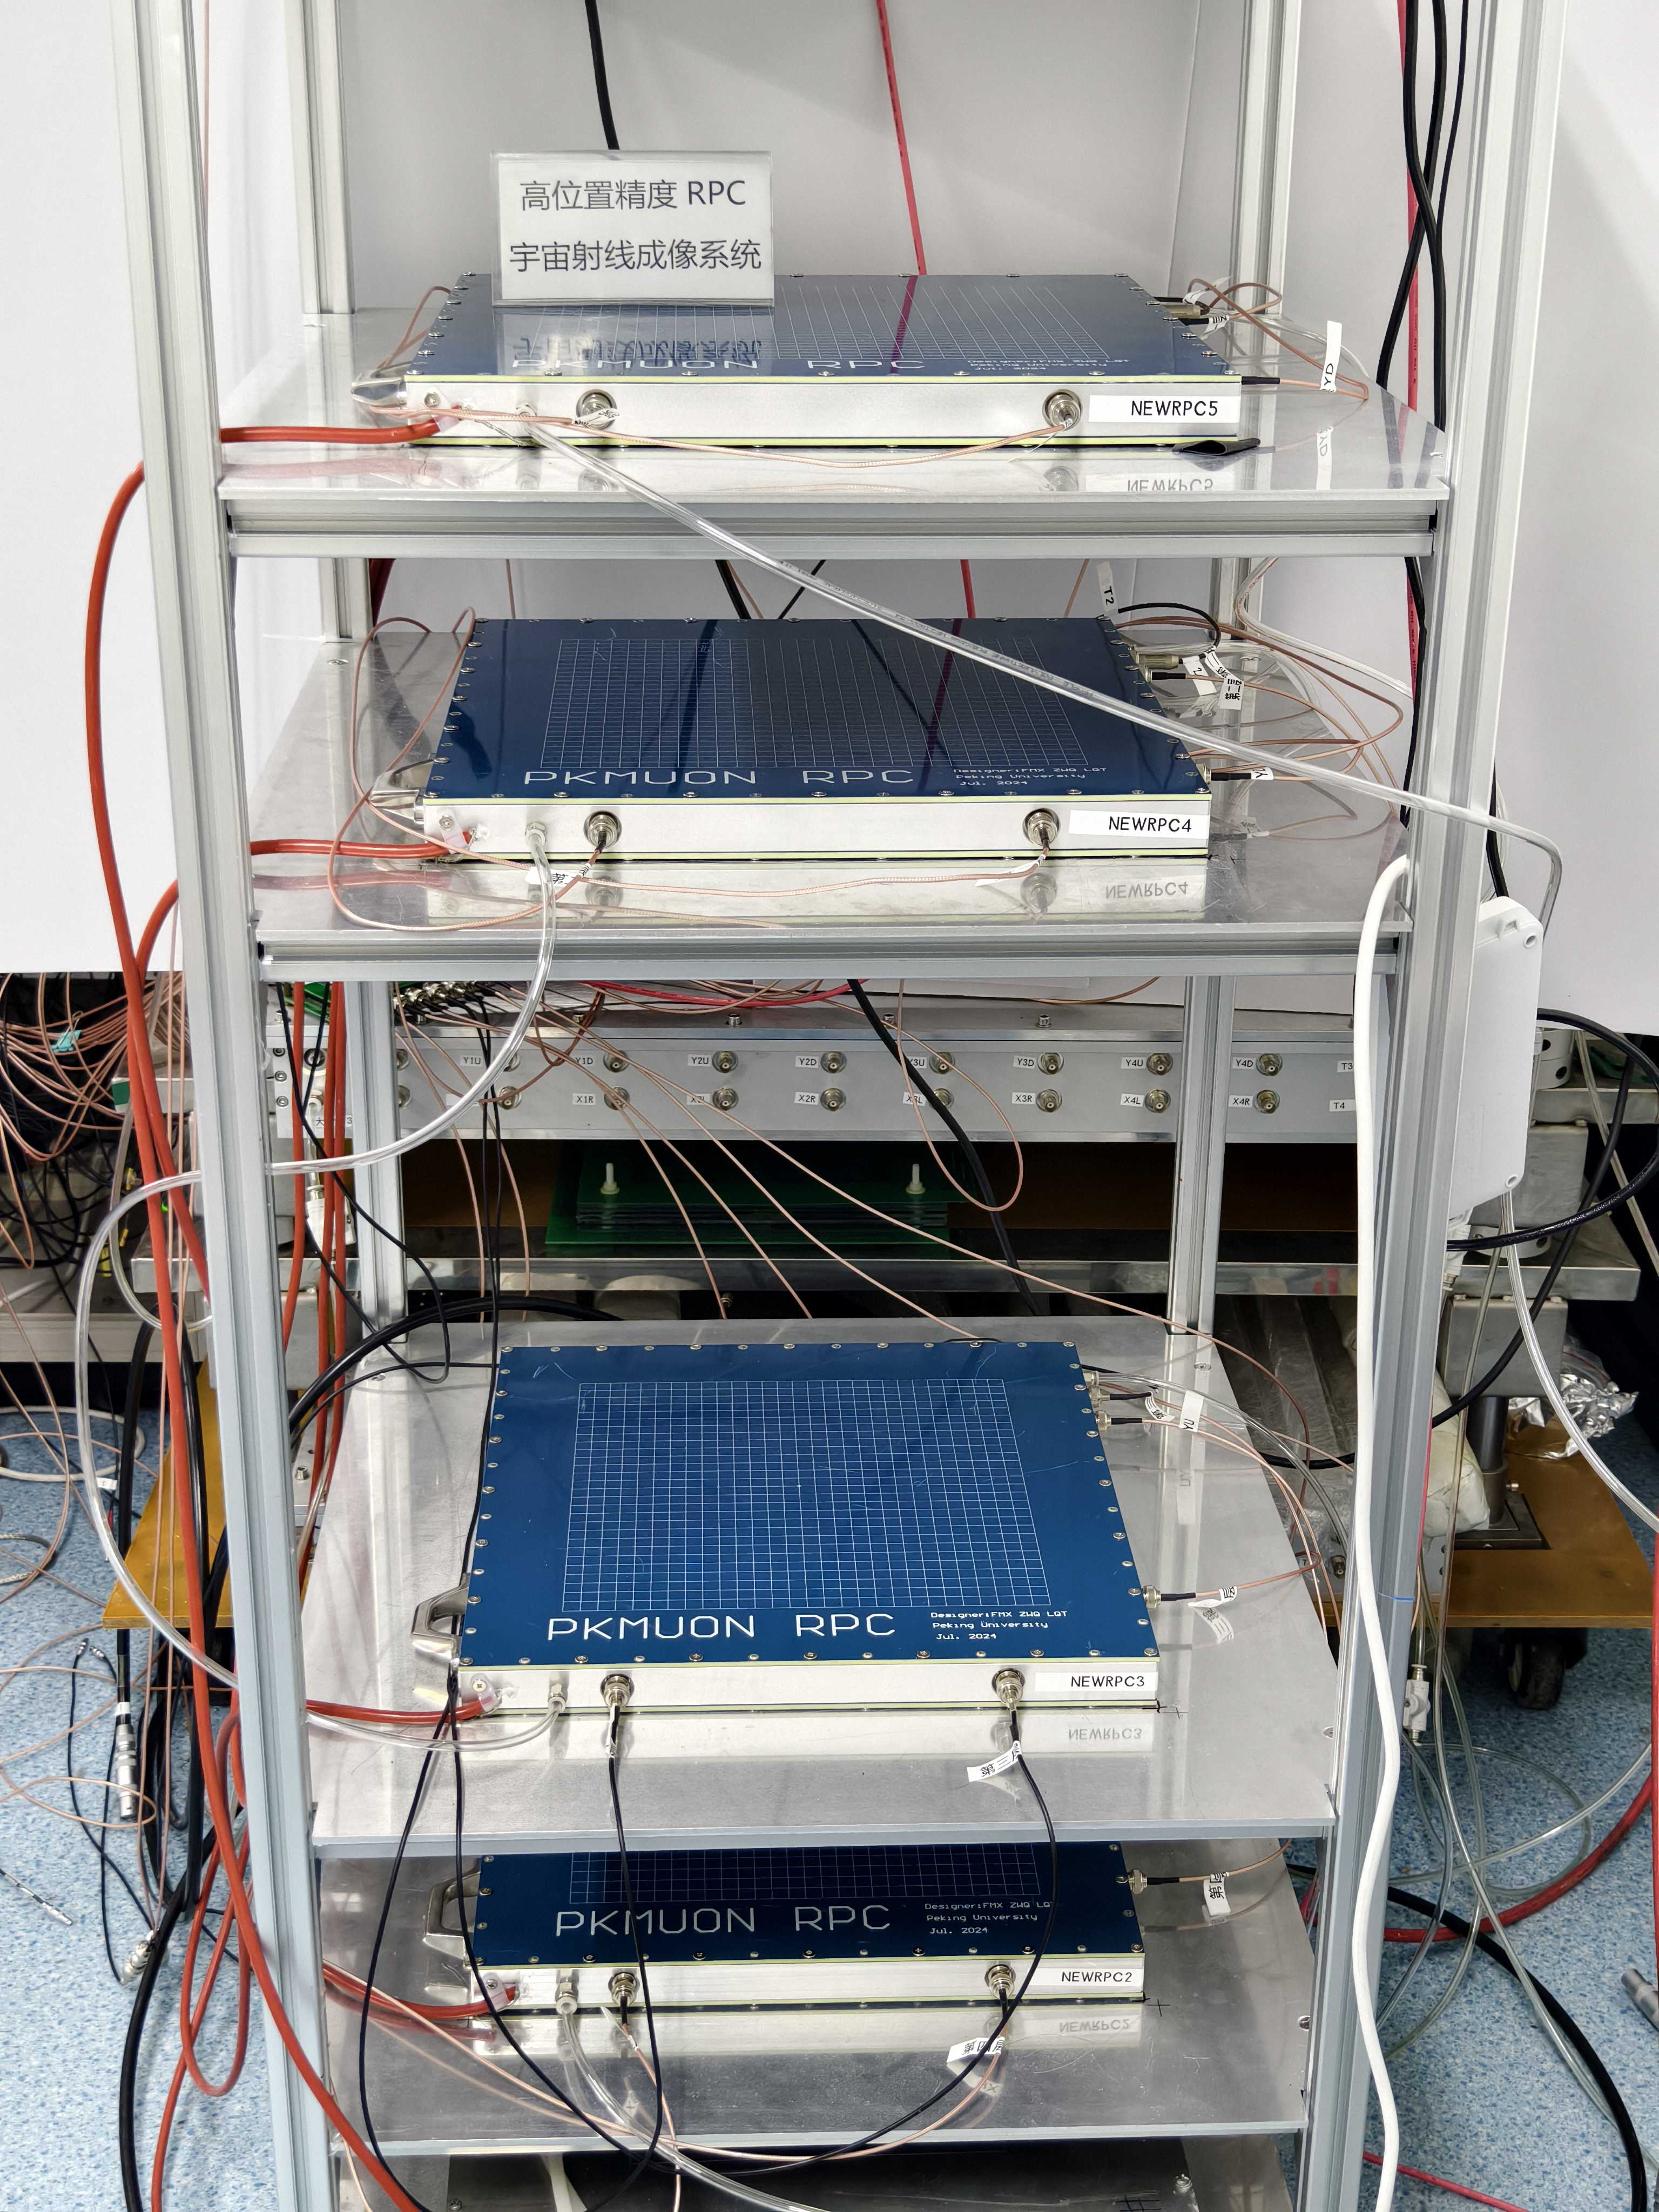
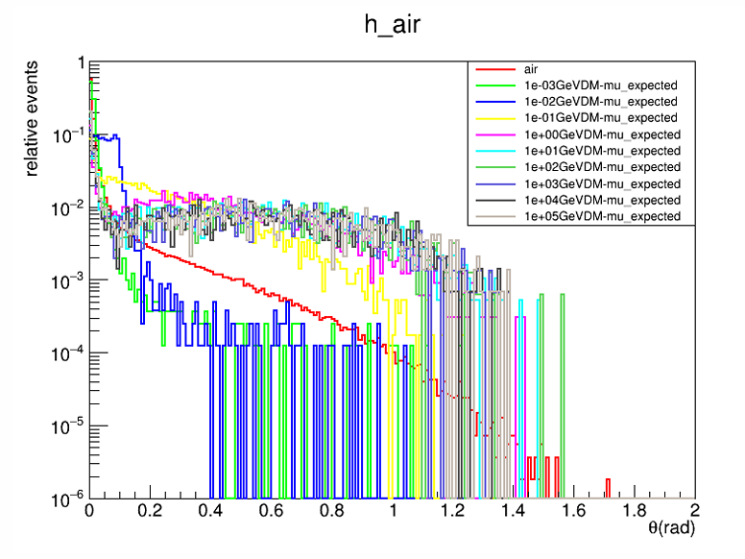
1
探测系统
通过上两层探测器确定入射径迹，下两层探测器确定出射径迹，进而计算出缪子在中间区域的散射角。不同的暗物质模型对应的散射角分布有所区别。
Ang
02

Slide 5
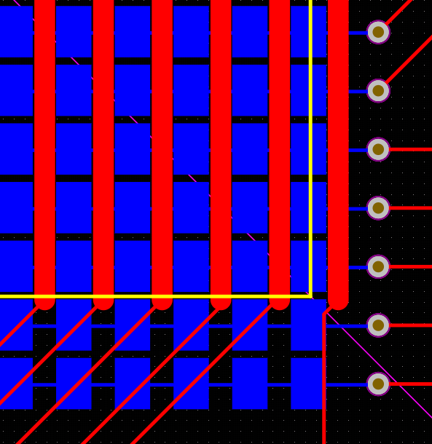
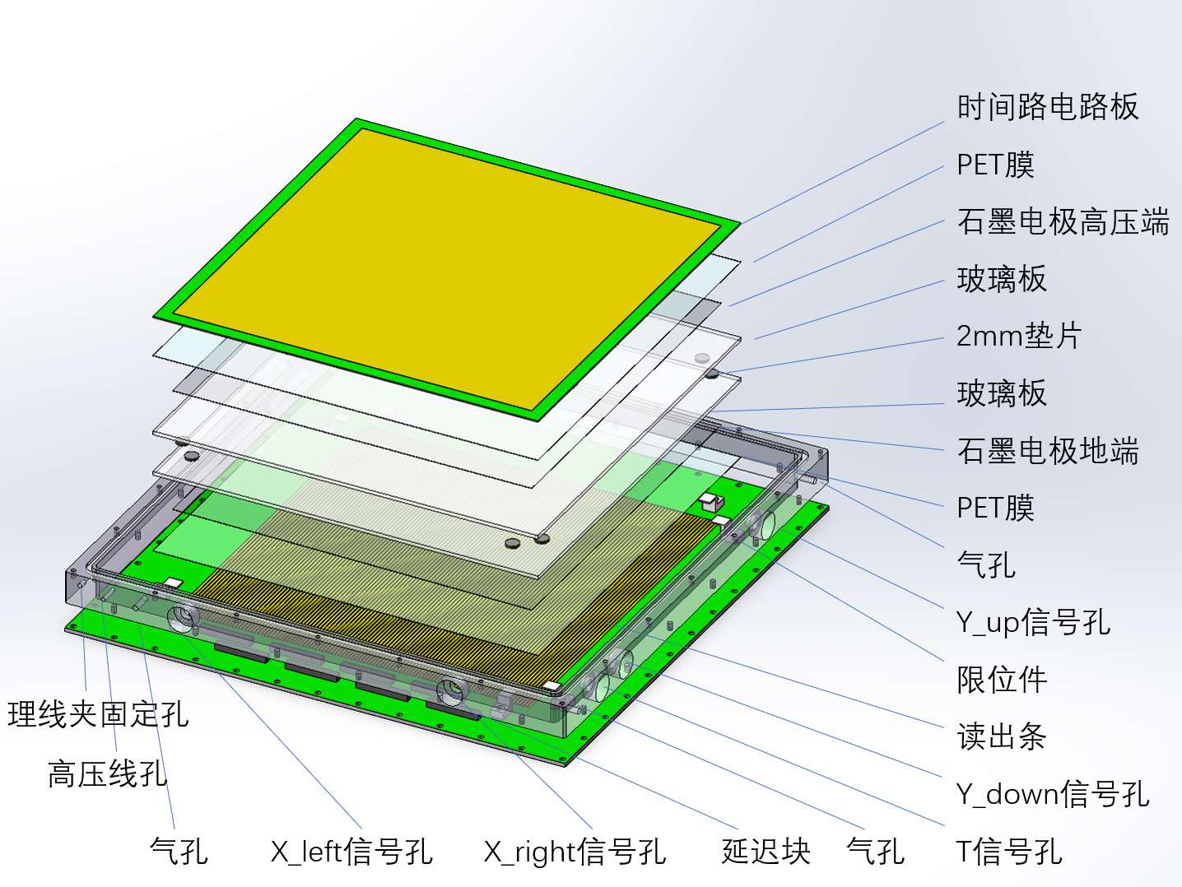
1
探测器结构
高能带电粒子穿过RPC探测器时，通过电离雪崩放大效应产生信号被读出板记录。位置读出板上的读出条与延迟块连接，根据电信号到达两端的时间差确定粒子击中位置。
03

Slide 6
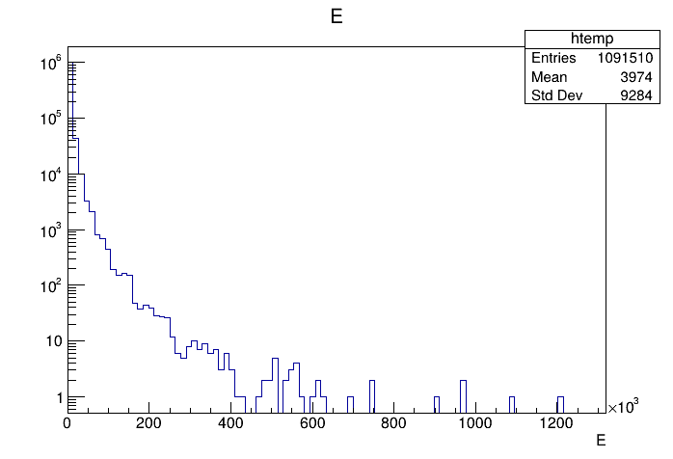
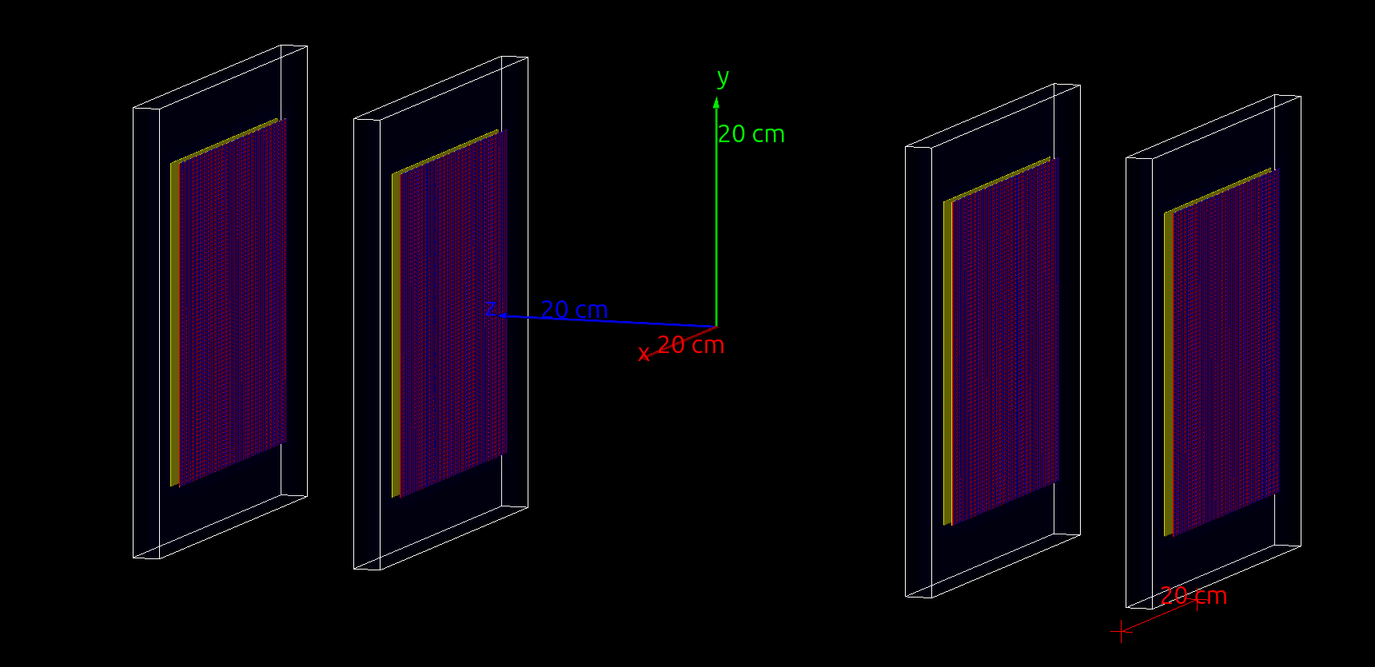
2
模拟设置
左图为没有样品设置（空气模拟）时CRY能谱，横坐标为能量(MeV)，纵坐标为事件数。右图为Geant4可视化界面展示
每层RPC设置特定的读出区域，模拟实验的读出设置。当粒子在读出区域有能量沉积时，会记录粒子的相关信息，最后通过沉积能量加权平均得到单层探测器的位置信息。
使用CRY作为粒子生成器，模拟宇宙射线的成分和能谱，在初步模拟设置中，粒子生成于最上层探测器的顶部，生成范围为280*280mm的平面。
模拟中仅记录四层探测器都有沉积能量的事件。
04

Slide 7
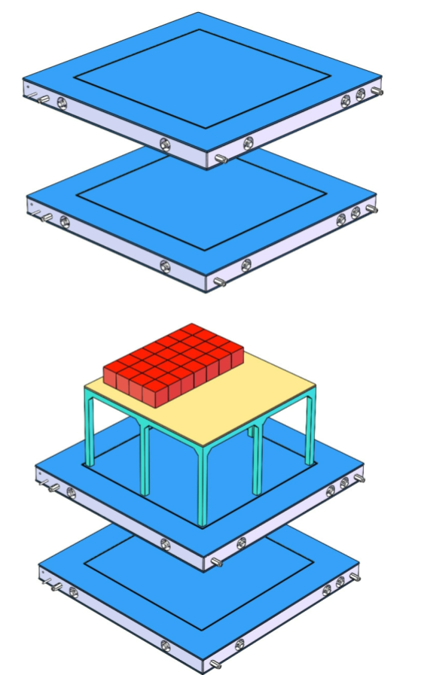
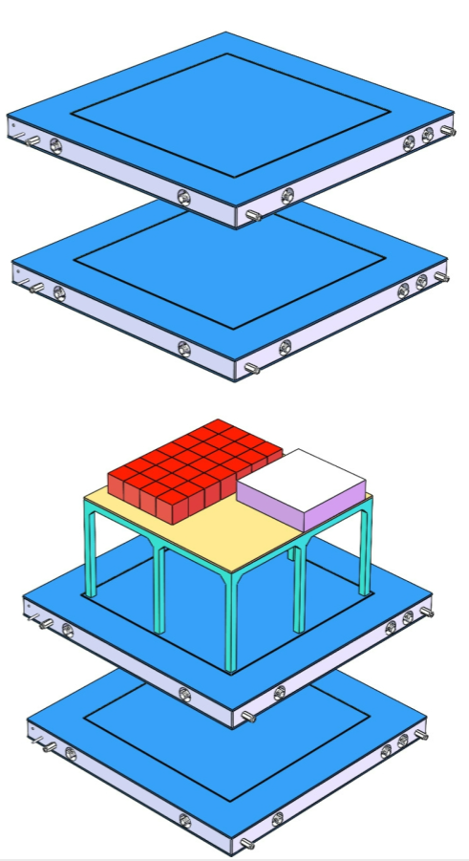
2
样品摆放
参数设置
探测器厚度：30mm
探测器中心z坐标
（-450，-250，250，450）mm
读出区域面积：280*280mm
铅块
120*210*30mm的长方体，中心位置位于[-60，0，-49.3]mm
铝块
120*120*30mm的长方体，中心位置位于[75，60，-49.3]mm
05

Slide 8
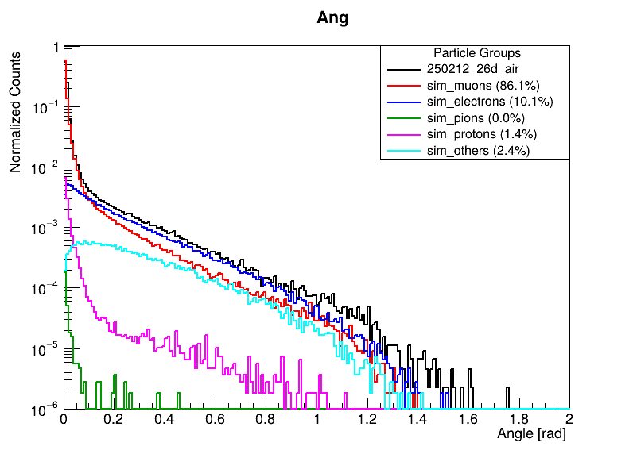
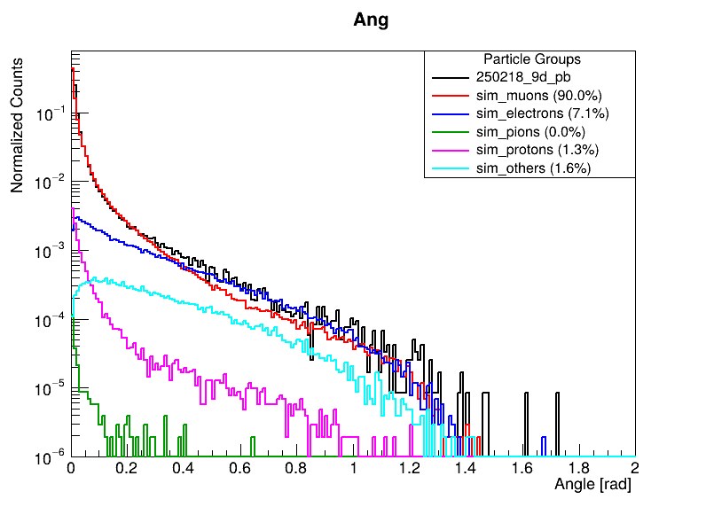
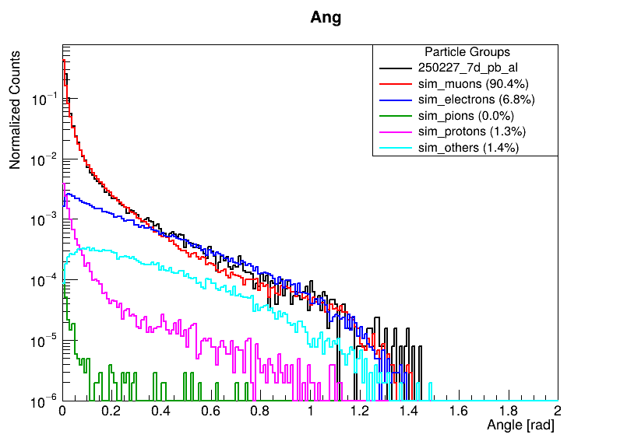
2
模拟实验散射角分布对比
标签中模拟数据粒子Pid使用CRY产生粒子的Pid标记，图片从左至右依次为空气、铅块、铅+铝
从对比结果来看，μ子主要影响小角度事件，电子主要影响大角度事件
06

Slide 9
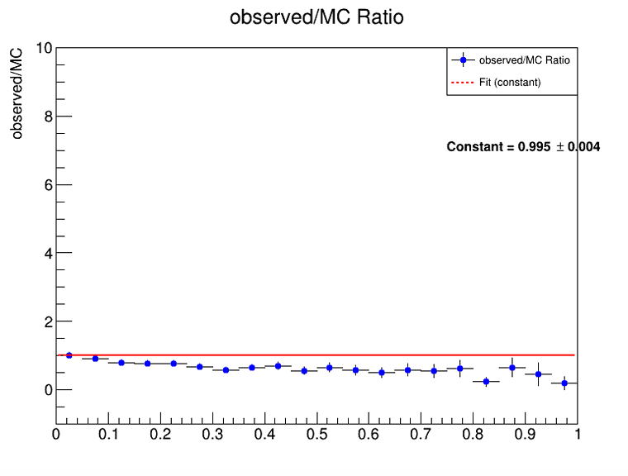
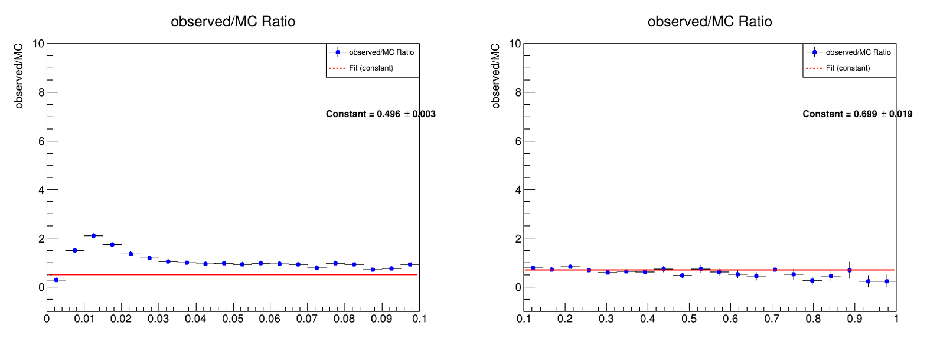
2
模拟实验散射角分布对比（空气）
observed为实验角度分布数据，MC为模拟角度分布数据，Constant为拟合直线（红线）的y值
初步模拟的空气结果整体虽然尚可，但局域符合不理想
07

Slide 10
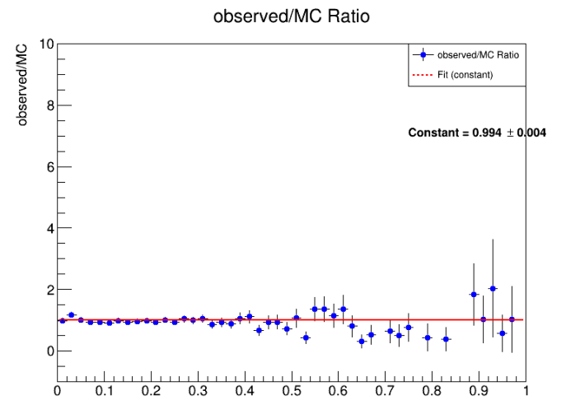
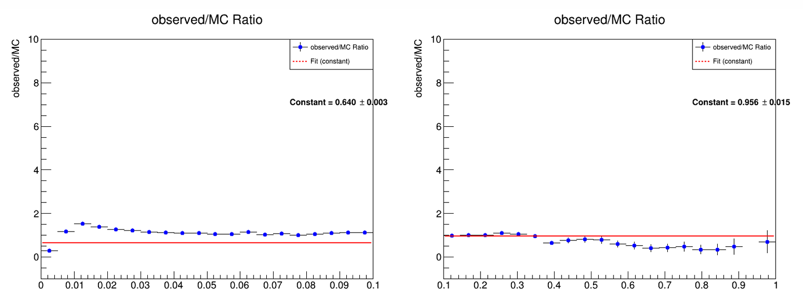
2
模拟实验散射角分布对比（铅块）
observed为实验角度分布数据，MC为模拟角度分布数据，Constant为拟合直线（红线）的y值
初步模拟的铅块结果小角度部分和空气类似，但大角度拟合比空气好
08

Slide 11
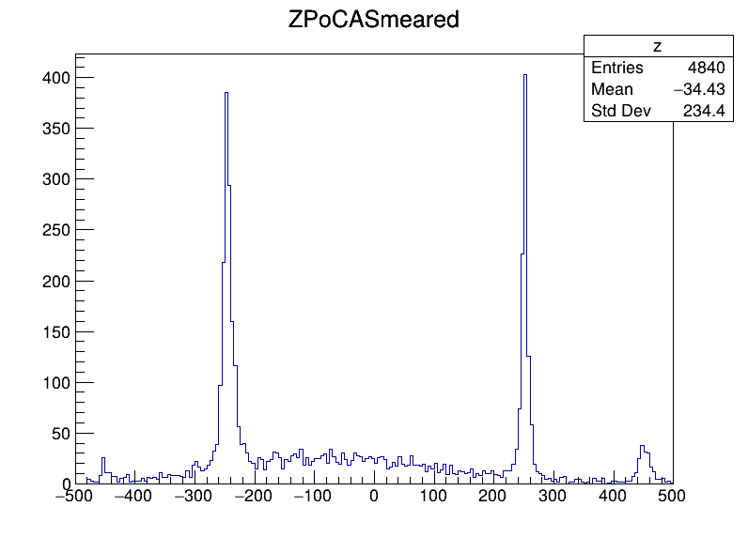
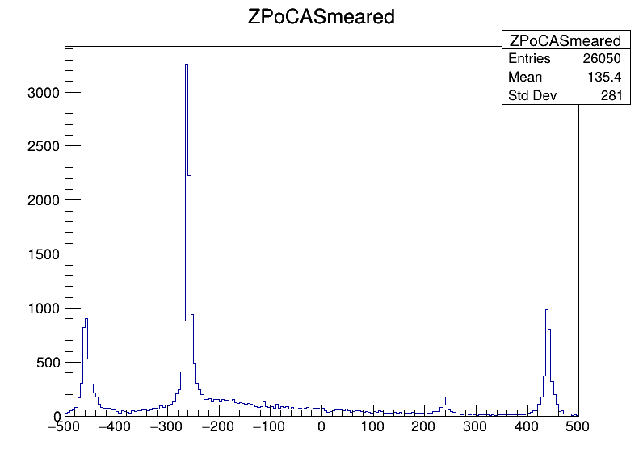
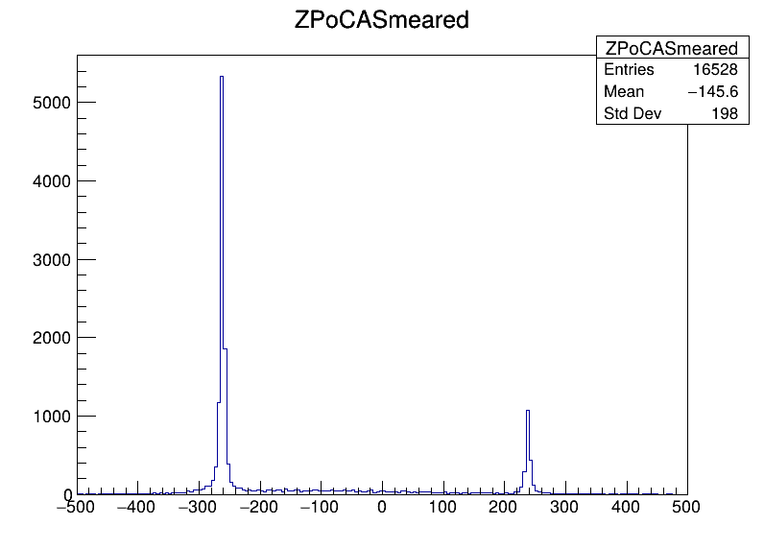
3
空气PoCA点的z坐标分布（cut后）
左为空气实验PoCA点z坐标分布，中为空气模拟PoCA点z坐标分布，右为空气模拟中追踪CRY产生粒子击中探测器的坐标重建的PoCA点z坐标分布
cut条件：散射角大于0.2rad && 异面直线间距小于10mm && PoCA点落在探测系统内部
次级粒子能够显著影响大角度事件的PoCA点重建坐标，重建在第二层探测器（z=250mm）上的PoCA点可以理解为第一层探测器（z=450mm）位置记录有误。
09

Slide 12
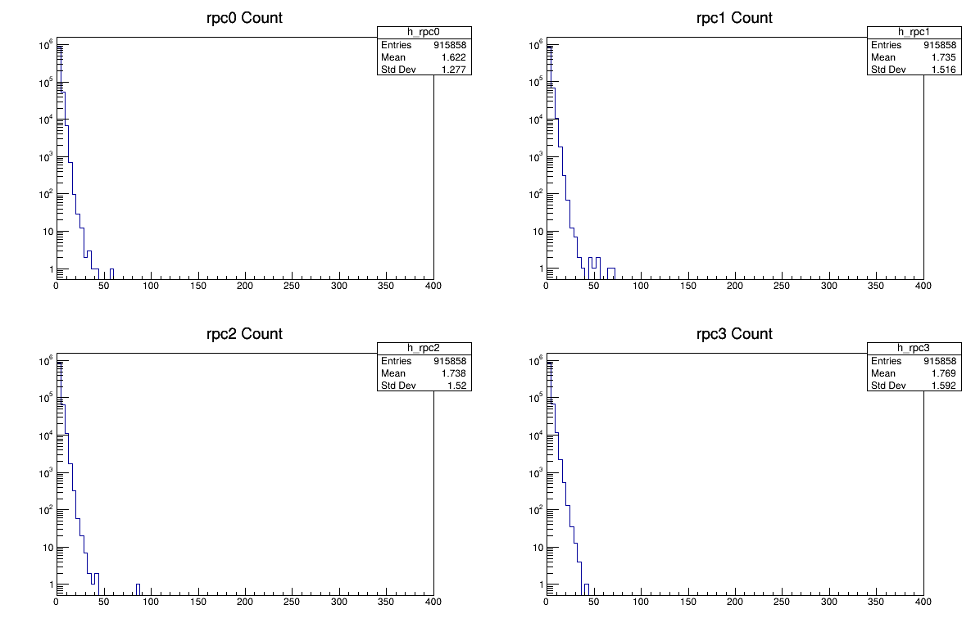
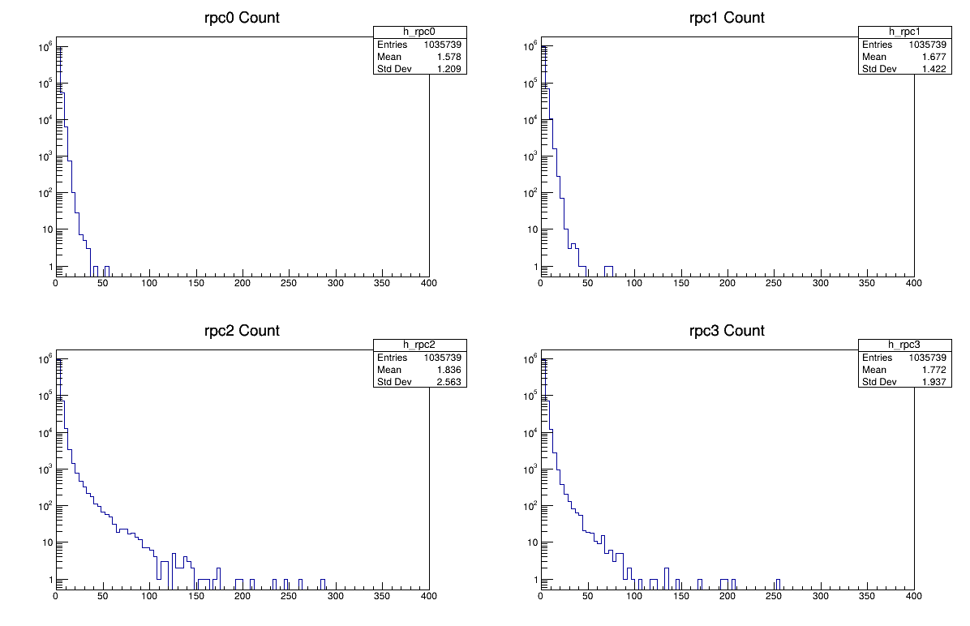
3
每层探测器记到的粒子数目对比
左为空气模拟数据，右为铅块模拟数据，rpc标号顺序为从上至下
样品能够影响次级粒子的数目
屋顶可能影响探测器位置记录
10

Slide 13
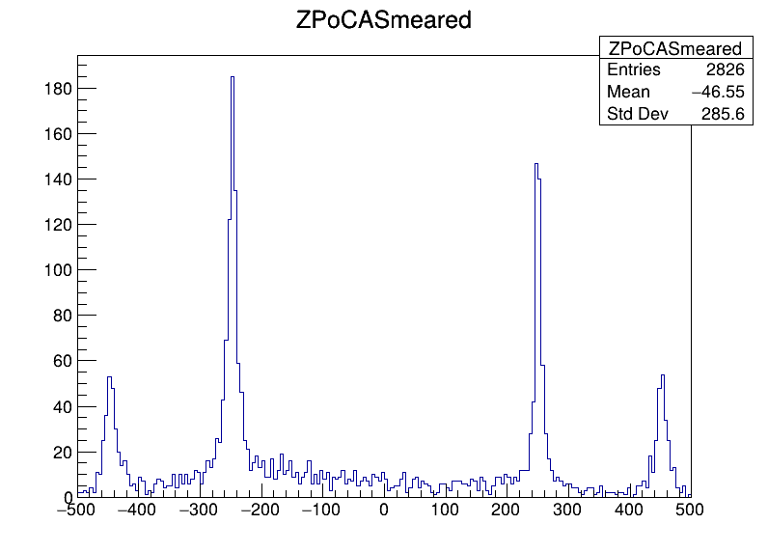
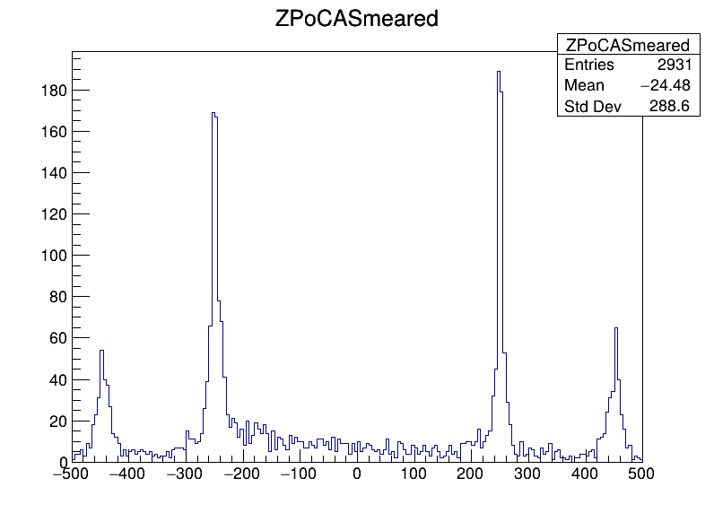
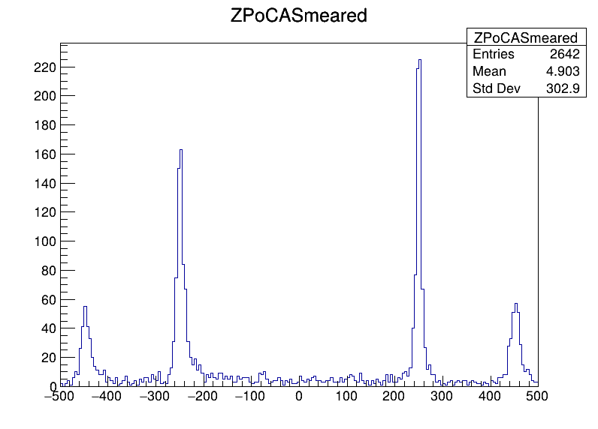
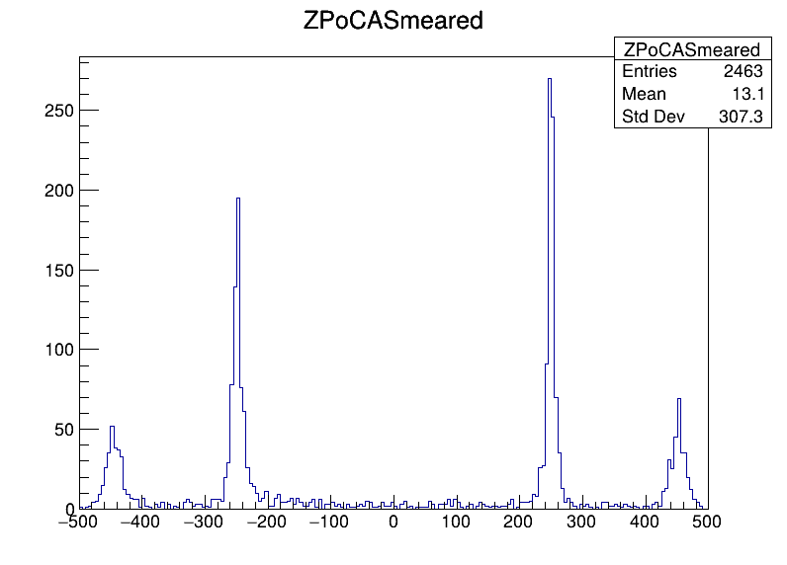
3
铅屋顶的影响
模拟了不同厚度的铅屋顶对于大角度事件PoCA点z坐标分布的影响。CRY源沿z轴正方向平移了500mm。考虑到探测器对粒子的接收，相应将其扩大至1.5m*1.5m左右。
铅屋顶紧贴CRY源放置，横向尺寸和CRY平面相同，其余空间由空气填充。
PoCA点z坐标分布，cut条件和前述相同
从左至右从上至下铅屋顶厚度依次为5mm、10mm、25mm、50mm
11

Slide 14
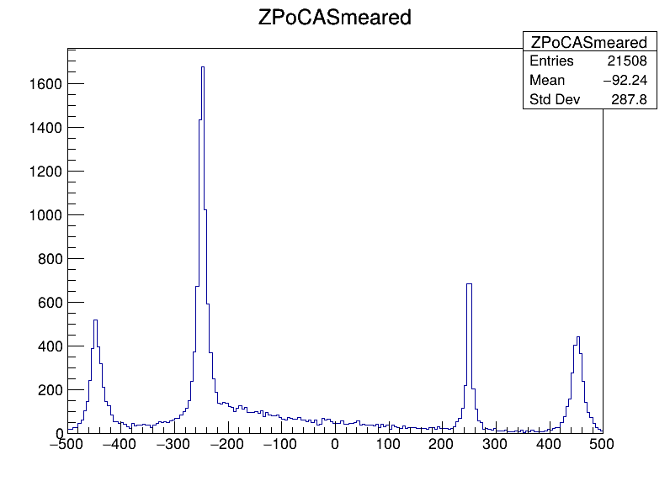
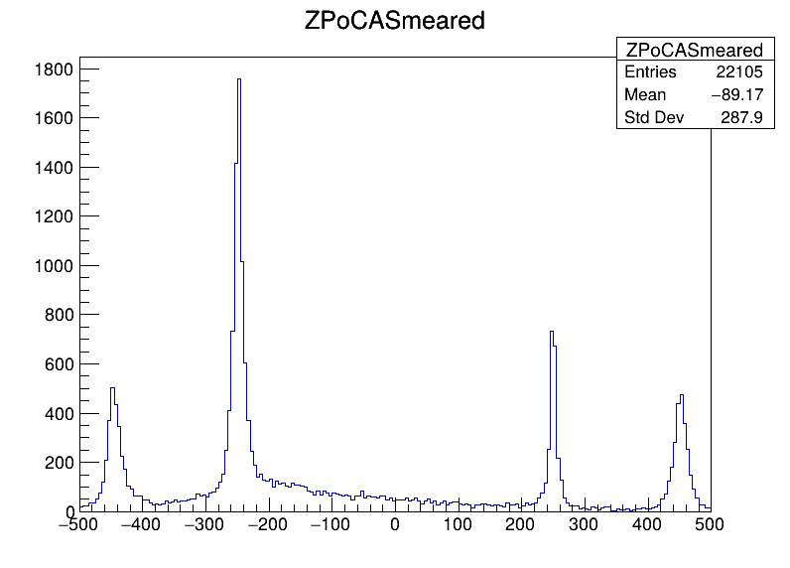
3
CRY平面抬升的附加影响
PoCA点z坐标分布，cut条件和前述相同
左为未抬高CRY平面时的数据，中为抬高CRY平面且中间填充空气的数据，右为抬高CRY平面且中间不做填充的数据
模拟中，CRY平面本身的抬升同样会造成第一层探测器记错概率增加
12

Slide 15
3
简易模型
基本假设：
1、入射粒子运动过程当中的所有能量损失$Δε$完全转化为次级粒子的能量
2、次级粒子的运动方向完全随机，在大样本统计下，可近似使用连续的径向能量辐射代替次级粒子作用
3、次级粒子传递的能量和次级粒子数成正比，因此能量辐射传播时拥有衰减项$e^{−Δr/l}$，$Δr$为传播距离，$l$为平均自由程。
探测平面是$b×b$的正方形平面，沉积在整个平面的能量由入射粒子击中Q点的能量沉积$ε_{0}$加上次级粒子共同贡献
$$ε_{total}=ε_{0}+\int{dS\int_{−∞}^{∞}{w(\left|\vec{r}−\vec{r’}\right|)dλ}}$$
由于次级粒子产生的平均偏移距离为
$$σ=\frac{1}{ε_{total}}\int{dS\int_{−∞}^{∞}{R∙w(\left|\vec{r}−\vec{r’}\right|)dλ}}$$
$$θ$$
$$\vec{R}$$
S
探测层
Q
$$λ\hat{e_{l}}$$
$${\vec{r’}}_{0}$$
$$\vec{r’}$$
P
$$\vec{r}$$
O
入射粒子
13

Slide 16
3
初步推论
$σ(θ)$可认为是由于次级粒子影响而附加的位置分辨率。容易得到若能量辐射传播是各向同性的时候能量沉积权重表达式
$$w(\left|\vec{r}−\vec{r’}\right|)dλ={(−\frac{dε}{dλ})}_{P}\frac{exp(−\left|\vec{r}−\vec{r’}\right|/l)}{4π{\left|\vec{r}−\vec{r’}\right|}^{2}}dλ$$
在进一步近似$(−\frac{dε}{dλ})$为常数，且探测平面尺度远远大于次级粒子的平均自由程时，
$$σ(θ)=\frac{\frac{l^{2}}{{8cos}^{2}θ}(−\frac{dε}{dλ})E(sinθ)}{ε_{0}+\frac{l}{\left|cosθ\right|}(−\frac{dε}{dλ})}$$
当$ε_{0}≪\frac{l}{\left|cosθ\right|}(−\frac{dε}{dλ})$时，对应入射粒子以接近与平面平行的径迹入射探测器，此时
$$σ(θ)≈\frac{E(sinθ)}{8\left|cosθ\right|}l$$
易得$θ→\frac{π}{2}$时，$σ(θ)$发散，探测器无法确认入射粒子击中位置。
14

Slide 17
3
初步推论
当$ε_{0}≫\frac{l}{\left|cosθ\right|}(−\frac{dε}{dλ})$时，
$$σ(θ)≈\frac{E(sinθ)}{{8ε_{0}cos}^{2}θ}(−\frac{dε}{dλ})l^{2}$$
探测器的分辨率受到周围物质种类的影响，其与周围物质的阻止本领成正比，与次级粒子的平均自由程的平方成正比，即
$$σ∝(−\frac{dε}{dλ})，σ∝l^{2}$$
铅屋顶通过影响阻止本领来影响$σ(θ)$，而抬高并扩大CRY平面会让探测平面边缘的点角接收度增加，而大角度事件基本来自于这些边缘点坐标记录。
根据量纲分析可以预测，在不引入其他参量的条件下，能量辐射传播方式的修正对$σ(θ)$低阶的修正主要在$f(θ)$，对于$(−\frac{dε}{dλ})$和$l$的依赖关系修正更多在于高阶项。
15

Slide 18
4
总结
模拟基本上还原了RPC探测器的几何构型和探测方法，综合考虑了宇宙射线各种成分的影响。确定了影响不同区间角度分布的主导粒子种类。
从角度分布分析结果来看，实验和模拟在小角度部分存在普遍的差异，有待进一步研究。
由于次级粒子的影响，位于探测系统和粒子源之间的物质以及入射粒子的角分布都会影响位置测量，目前拥有一个半定量模型可以解释这些现象。
16

